Slide 1
MOLEKUL BIOLOGI
PERTEMUAN 2
ARIYO P. HIDAYANTO
PRODI BIOTEKNOLOGI FAKULTAS ILMU
KESEHATAN

Slide 2
KEMAMPUAN AKHIR YANG DIHARAPKAN
Mahasiswa mampu untuk menguraikan karbohidrat, protein,lemak dan asam nukleat serta strukturnya

Slide 3
MOLEKUL BIOLOGI
Molekul biologi merupakan penyusun utama dari semua kehidupan di bumi
Terdiri dari :
Karbohidrat
Protein
Lemak
Asam Nukleat

Slide 4
KARBOHIDRAT
Karbohidrat merupakan komponen penting dalam Biokimia yang melambangkan bagian utama kalori total yang dikonsumsi oleh makhluk hidup atau sumber energi pokok pada makhluk hidup
Memiliki komponen penyusun karbon, hidrogen dan “ate” yang berarti oksigen dengan perbandingan C : H : O adalah 1 : 2 : 1 → (C_{n}H_{2n}O_{n})
Terdapat dalam dinding sel bakteri dan tanaman, pelumas sendi kerangka hewan, senyawa perekat antar sel, dan sebagainya

Slide 5
KLASIFIKASI KARBOHIDRAT
Berdasarkan jumlah unit gula yang dimiliki, Karbohidrat diklasifikasikan sebagai berikut :
Monosakarida (gula sederhana)
Oligosakarida (rantai pendek monosakarida)
Polisakarida (rantai panjang monosakarida)

Slide 6
MONOSAKARIDA
Merupakan komponen gula paling sederhana
Ciri :
Berasa manis
Tak berwarna
Berbentuk kristal padat yang larut dalam pelarut polar

Slide 7
MONOSAKARIDA
Memiliki dua golongan yaitu :
Aldosa (merupakan aldehid dengan gugus karbonil di ujung rantai) : glukosa, galaktosa
Ketosa (merupakan keton dengan gugus karbonil selain di ujung rantai) : fruktosa

Slide 8
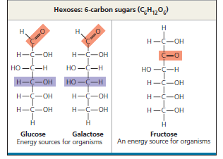
MONOSAKARIDA
Campbell, et.al., (2008). Campbell Biology. Biology. 9th ed. Pearson Benjamin Cummings. San Fransisco. USA

Slide 9
DISAKARIDA
Terdiri dari 2 unit monosakarida yang dihubungkan oleh ikatan kovalen antar sesamanya
Jenis – jenis disakarida :
Maltosa (gula malt) = mengandung dua glukosa
Laktosa (gula susu) = disusun dari galaktosa dan glukosa
Sukrosa (gula tebu) = disusun dari glukosa dan fruktosa

Slide 10
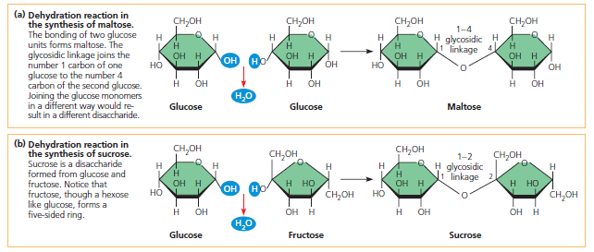
DISAKARIDA
Campbell, et.al., (2008). Campbell Biology. Biology. 9th ed. Pearson Benjamin Cummings. San Fransisco. USA

Slide 11
POLISAKARIDA
Memiliki berat molekul yang besar dengan struktur rantai panjang
Terdapat dua macam polisakarida :
Homopolisakarida = terdiri dari satu jenis monomer yaitu dalam pati (unit glukosa)
Heteropolisakarida = terdiri lebih dari satu macam monomer yaitu dalam asam Hialuronat

Slide 12
POLISAKARIDA
Polisakarida memiliki fungsi :
Penyimpanan bahan bakar sel → glikogen
Pembentukan unsur struktural ekstraseluler pada dinding sel yaitu berupa selulosa

Slide 13
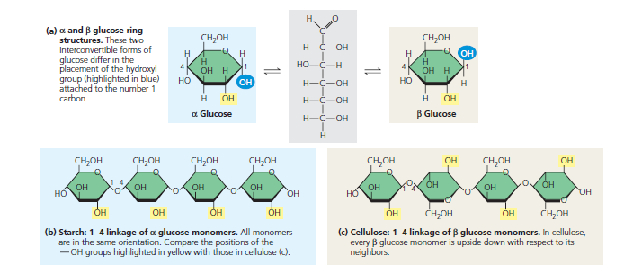
POLISAKARIDA
Campbell, et.al., (2008). Campbell Biology. Biology. 9th ed. Pearson Benjamin Cummings. San Fransisco. USA

Slide 14
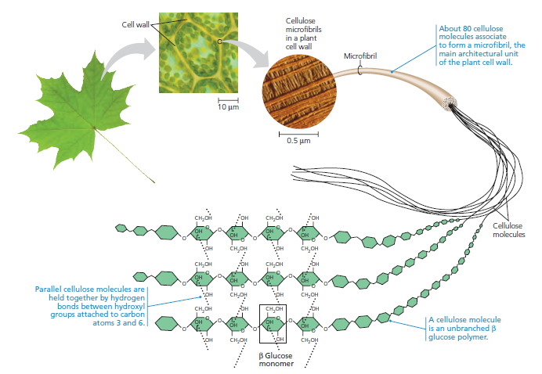
SELULOSA PADA SEL TANAMAN
Campbell, et.al., (2008). Campbell Biology. Biology. 9th ed. Pearson Benjamin Cummings. San Fransisco. USA

Slide 15
FUNGSI ESENSIAL GLUKOSA
Memiliki rumus molekul C₆H₁₂O₆
Glukosa akan diubah pada hati menjadi molekul glikogen pada hati dan otot sebagai cadangan energi
Beberapa penyakit yang berhubungan :
Diabetes melitus
Galaktosemia
Glycogen storage disease

Slide 16
UJI KANDUNGAN KARBOHIDRAT
Beberapa uji kandungan karbohidrat pada bahan pangan :
Uji Molisch → uji adanya karbohidrat pada bahan pangan yang dibuktikan munculnya warna keunguan
Uji Benedict → uji adanya kandungan glukosa yang dibuktikan dengan warna merah sebagai indikator
Uji Barfoed → uji adanya kandungan monosakarida pada bahan pangan yang dibuktikan adanya endapan merah bata (Cu₂O)
Uji Iodin → uji adanya polisakarida
Amilum = warna biru
Glikogen merah coklat
Uji Seliwanoff → uji adanya kandungan ketosa yang dibuktikan dengan warna merah oranye

Slide 17
PROTEIN
Protein merupakan molekul yg sangat vital untuk organisme yang terdapat di semua sel yang disusun oleh unsur C, H, O dan N
Merupakan suatu polimer yang disusun oleh 20 asam amino
Berfungsi :
Reaksi kimia → enzim
Sistem kekebalan → antibodi, molekul globulin
Hormon → insulin
Sebagai penyusun struktur gerak → tendon
Medium penghantar pada saraf → ion channel
Penglihatan → lensa mata

Slide 18
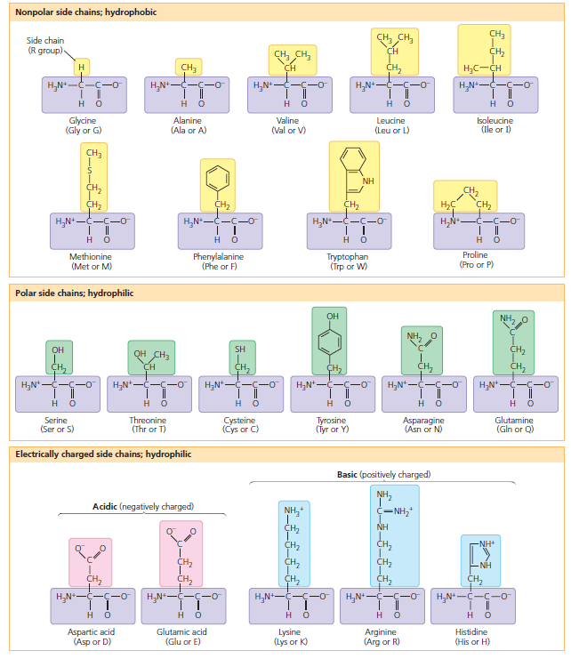
ASAM AMINO
Campbell, et.al., (2008). Campbell Biology. Biology. 9th ed. Pearson Benjamin Cummings. San Fransisco. USA

Slide 19
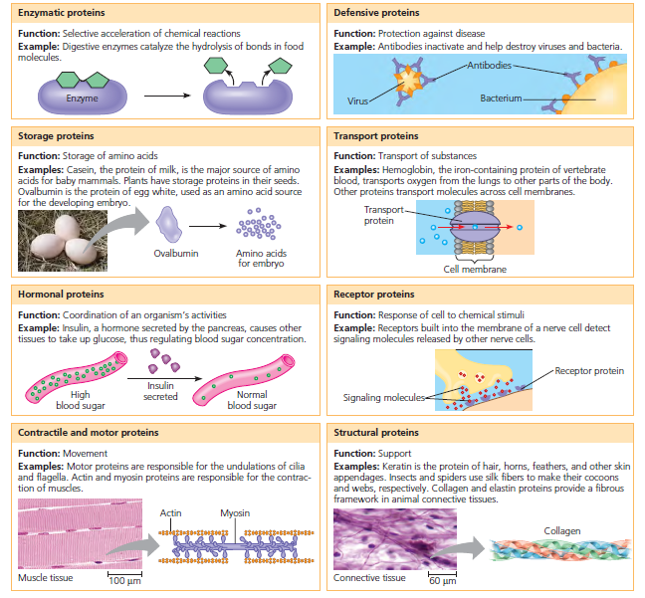
PROTEIN
Campbell, et.al., (2008). Campbell Biology. Biology. 9th ed. Pearson Benjamin Cummings. San Fransisco. USA

Slide 20
SUMBER PROTEIN

Slide 21
STRUKTUR PROTEIN
Struktur protein dapat dibagi menjadi empat bentuk; primer, sekunder, tersier dan kuaterner
Susunan linier asam amino dalam protein merupakan struktur primer yang akan menentukan sifat dasar protein dan bentuk struktur sekunder serta tersier

Slide 22
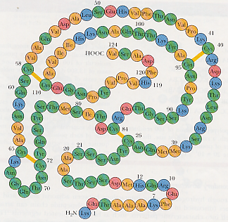
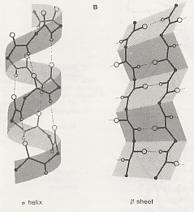
STRUKTUR PROTEIN
STRUKTUR PRIMER
STRUKTUR SEKUNDER

Slide 23
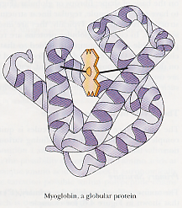
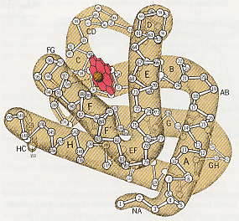
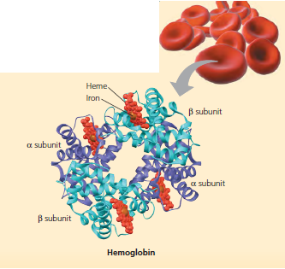
STRUKTUR PROTEIN
STRUKTUR TERSIER
STRUKTUR KUATERNER

Slide 24
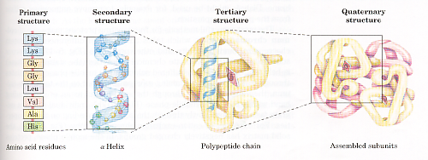
STRUKTUR PROTEIN

Slide 25
DENATURASI PROTEIN
Merupakan perubahan struktur protein yang kompleks menjadi struktur yang lebih sederhana yang diakibatkan oleh faktor-faktor fisik maupun kimia
Dapat juga didefinisikan sebagai perubahan yang besar dalam struktur alami yang tidak melibatkan perubahan dalam urutan asam amino

Slide 26
DENATURASI PROTEIN
Denaturasi protein akibat panas akan menyebabkan ikatan hidrogen dan interaksi hidrofobik menjadi rusak
Hal ini terjadi karena suhu tinggi dapat meningkatkan energi kinetik dan menyebabkan molekul penyusun protein bergerak atau bergetar sangat cepat sehingga mengacaukan ikatan molekul tersebut
Proses pemasakan makanan digunakan untuk mendenaturasi protein yang terkandung didalamnya

Slide 27
DENATURASI PROTEIN
Denaturasi akan menimbulkan perubahan beberapa sifat fisik dan fungsional seperti berikut :
Protein pada putih telur akan menjadi busa jika terdenaturasi oleh panas dan oleh gaya mekanis
Protein pada daging akan berubah tekstur dan kekenyalannya jika terdenaturasi pada suhu 57 sampai 75 ⁰C

Slide 28
APLIKASI PROTEIN
Secara luas, protein dapat diaplikasikan pada industri berikut :
Pangan → digunakan dalam proses pembuatan bahan pangan sebagai berikut :
proses pembuatan gelatin dan susu bubuk tanpa lemak karena protein dapat mengikat air
dapat diaplikasikan pada proses penambahan gluten pada roti supaya bertekstur lembut
dapat diaplikasikan pada pembuatan pemanis buatan
Kesehatan → digunakan untuk pembuatan agen antibodi

Slide 29
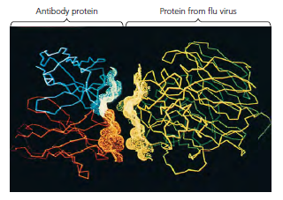
APLIKASI PROTEIN
Campbell, et.al., (2008). Campbell Biology. Biology. 9th ed. Pearson Benjamin Cummings. San Fransisco. USA
3D STRUCTURE OF ANTIBODY VS PROTEIN FROM INFLUENZA VIRUS

Slide 30
PENYAKIT AKIBAT DEFISIENSI PROTEIN
Marasmus
Kwashiorkor
Edema
Rambut rontok
Gangguan otak
Penyakit jantung
Kelelahan

Slide 31
LIPID
Lipid (lemak) merupakan molekul biologi yang tidak termasuk dalam kelompok makromolekul
Lipid memiliki karakteristik hidrofobik yang memiliki interaksi polar dengan oksigen
Komposisi : C, H dan O (umum), N, P yang merupakan ester dari asam karboksilat rantai panjang dengan alkohol (gliserol)

Slide 32
LIPID
Fungsi lipid :
Sebagai cadangan energi dalam bentuk sel lemak
Menopang fungsi senyawa organik sebagai penghantar sinyal, seperti pada prostaglandin dan steroid
Pelindung tubuh dari suhu luar yang ekstrim

Slide 33
KLASIFIKASI LIPID
Berdasarkan adanya ikatan rangkap yang dimiliki pada rantai panjangnya, lipid digolongkan :
Lipid jenuh (tidak ada ikatan rangkap)
Lipid tidak jenuh (mengandung ikatan rangkap)

Slide 34
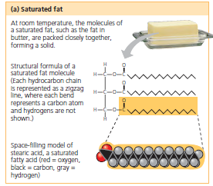
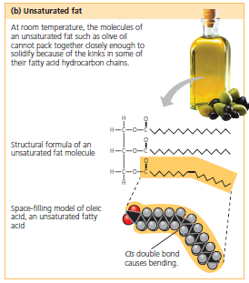
KLASIFIKASI LIPID
Campbell, et.al., (2008). Campbell Biology. Biology. 9th ed. Pearson Benjamin Cummings. San Fransisco. USA

Slide 35
KLASIFIKASI LIPID
Berdasarkan produk hasil hidrolisisnya, lipid digolongkan :
Lipid sederhana : hasil hidrolisis berupa asam lemak dan alkohol rantai panjang
Lemak netral (trigliserida) : hasil hidrolisis berupa gliserol dan 3 molekul asam lemak
Malam (wax) : hasil hidrolisis berupa satu asam lemak rantai panjang dan alkohol non gliserol
Lipid majemuk : hasil hidrolisis berupa asam lemak, alkohol serta satu atau lebih senyawa lain
Contoh : Spingomyelin

Slide 36
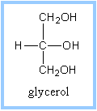
KLASIFIKASI LIPID
O CH₂ – O – C – R’
O
CH – O – C – R’’
O CH₂ – O – C – R’’’
O
+ H₂O
+ 3R-C-OH
Trigliserida
LIPID SEDERHANA

Slide 37
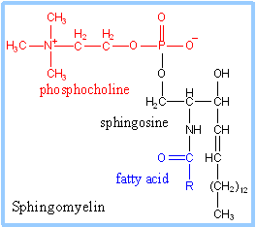
KLASIFIKASI LIPID
LIPID MAJEMUK

Slide 38
ASAM NUKLEAT
Asam nukleat merupakan makromolekul dalam inti sel yg mengandung semua informasi untuk aktivitas maupun reproduksi sel
Asam nukleat dibentuk dari kumpulan nukleotida yg terdiri dari gula, basa nitrogen, dan fosfat
Berperan:
a) Menyimpan informasi genetik
b) Proses replikasi dan transkripsi

Slide 39
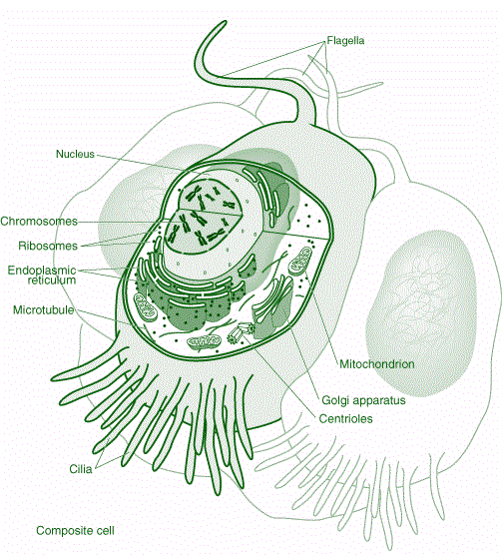
ASAM NUKLEAT

Slide 40
KOMPONEN ASAM NUKLEAT
Base
PO₄
Sugar

Slide 41
KOMPONEN ASAM NUKLEAT
Komponen basa nitrogen :
a) Purin : Adenin (A) dan Guanin (G)
b) Pirimidin : Sitosin (C), Timin (T), dan Urasil (U)
Molekul gula pada nukleotida :
a) DNA
b) RNA

Slide 42
REFERENCE
Febrianto, A., Protein. Power Point Slide. Jurusan Teknologi Industri Pertanian. Fakultas Teknologi Pangan. Universitas Brawijaya. Malang
Hudiyono, S., Struktur dan Sifat Protein. Power Point Slide. Departemen Kimia. Fakultas MIPA. Universitas Indonesia. Depok (Unpublished)
Julistia, P., Asam Nukleat. Power Point Slide. Departemen Biokimia. Fakultas MIPA. Institut Pertanian Bogor. Bogor
Lehninger, A.L., (1997). Dasar-dasar Biokimia. Edisi V. Jilid 1, Penerbit Erlangga. Jakarta
Nuringtyas, T.R., Asam Amino dan Protein. Power Point Slide. Universitas Gajah Mada. Yogyakarta
ocw.usu.ac.id/course/download/bio206_slide_kuliah_1_-_karbohidrat.pdf (akses : 10 / 09 / 2016 ; 16 : 00)
Rahayu, I. D., (2010). Lipid. Power Point Slide. Universitas Muhammadiyah Malang. Malang
Rangga, R., Lipid. Power Point Slide. Universitas Negeri Semarang. Semarang
Reece, J.B., et.al., (2008). Campbell Biology. 9th ed. Pearson Benjamin Cummings. San Francisco. USA

